Slide 1

Frese optima.
EUC

Slide 2
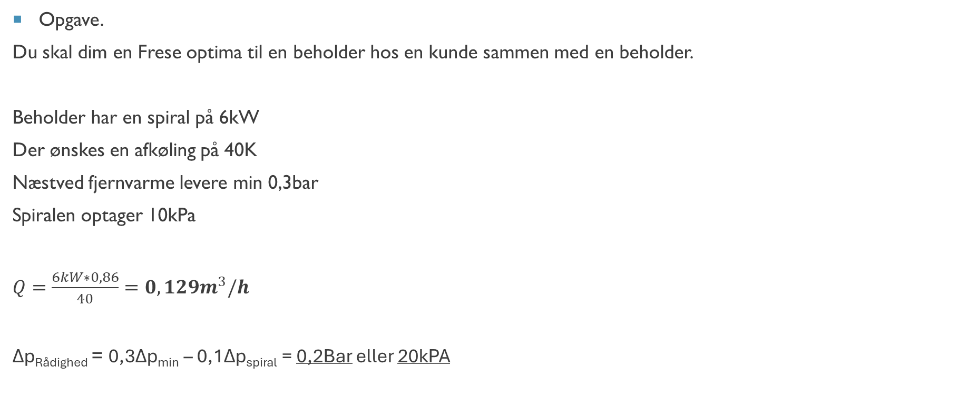
Beregning.
Opgave.
Du skal dim en Frese optima til en beholder hos en kunde sammen med en beholder.
Beholder har en spiral på 6kW
Der ønskes en afkøling på 40K
Næstved fjernvarme levere min 0,3bar
Spiralen optager 10kPa
$Q=\frac{6kW∗0,86}{40}=0,129m^{3}/h$
Δp_{Rådighed} = 0,3Δp_{min} – 0,1Δp_{spiral} = 0,2Bar eller 20kPA

Slide 3
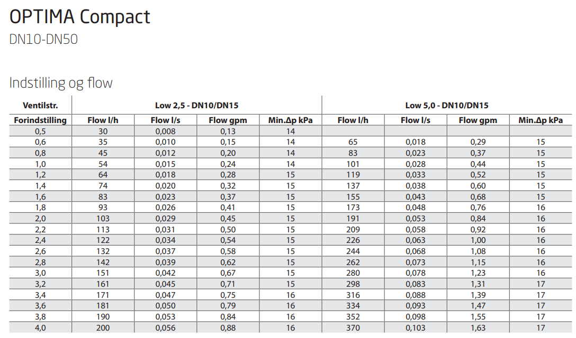
Aflæsning i skema.
Udsnit af skema.
0,129m³/h omregnet til 129l/h
På skema er vi mellem 122l/h og 132l/h
så vi vælger forindstilling på 2,6 og fin regulere ventilen på måleren bag efter.
Som formentlig giver en indstilling i virkeligheden på de 2,5 ca.

Slide 4
Aflæsning i skema.
Nu skal vi bare sikre os at vi har tryk nok til rådighed !
Denne ventil skal have 15kPa til rådighed.

Slide 5

Frese optima Low 2,5 DN 10/15, reg 2,6 Flow 132l/H ∆Pmin 15kPa

